Slide 1

SECRETARÍA GENERAL
Dirección de Gestión y Archivos
Departamento de Archivo de Trámite
Objetivo de la LGA
Garantizar la organización, conservación, disponibilidad, integridad y localización expedita, de los documentos de archivo contribuyendo a la eficiencia y eficacia en los servicios que presta la institución, en la toma de decisiones, así como el resguardo y difusión de la memoria institucional.

Slide 2
SECRETARÍA GENERAL
Dirección de Gestión y Archivos
Departamento de Archivo de Trámite
Funciones de un archivo de oficina
Organizar y conservar la documentación
Formar las series documentales
Preparación para transferencia primaria
Elaboración de los instrumentos de consulta archivística
Servicios de consulta

Slide 3
SECRETARÍA GENERAL
Dirección de Gestión y Archivos
Departamento de Archivo de Trámite
Principios archivísticos
Principio de procedencia
Principio de
orden original
La documentación que se crea o se recibe en una organización no se mezcla con la de otras.
Establece que la disposición física de los documentos debe respetar la secuencia de los trámites que los produjo.

Slide 4
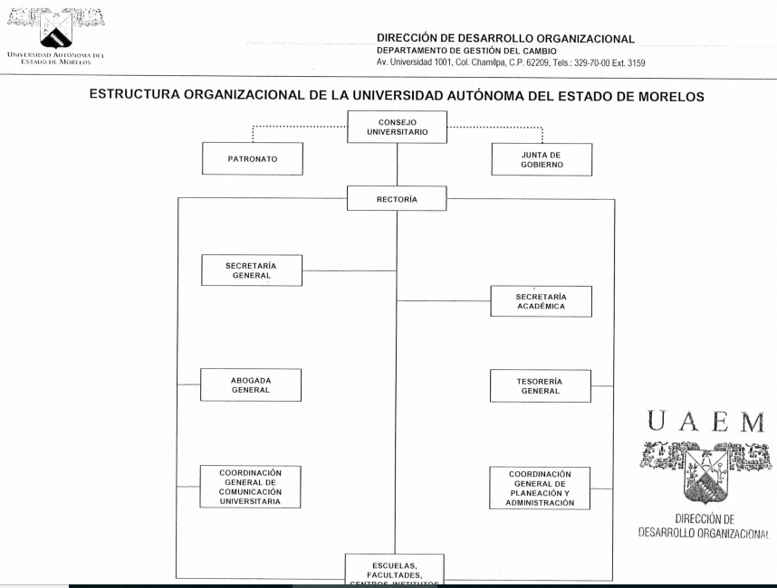
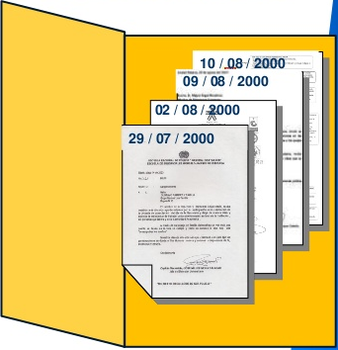
Principios archivísticos
SECRETARÍA GENERAL
Dirección de Gestión y Archivos
Departamento de Archivo de Trámite
Procedencia
Orden original

Slide 5
SECRETARÍA GENERAL
Dirección de Gestión y Archivos
Departamento de Archivo de Trámite
Identificación de los
Documentos de archivo

Slide 6
SECRETARÍA GENERAL
Dirección de Gestión y Archivos
Departamento de Archivo de Trámite
Pasos para identificar un documento de archivo
Identificación del organismo.
Conocimiento de las funciones, atribuciones o competencias del área productora de la documentación.
Análisis de la legislación aplicable tanto interna como externa.

Slide 7




SECRETARÍA GENERAL
Dirección de Gestión y Archivos
Departamento de Archivo de Trámite
Características de los documentos de archivo
Autenticidad y originalidad
Es un principio básico de todo documento de archivo y, por tanto, nunca existen dos iguales. Para su conservación, se debe acreditar tanto la autoría como la fecha de creación.
Valor probatorio
Avala una actividad y proporciona información suficiente sobre los hechos o trámites que representa. Tienen, por tanto, un interés testimonial que puede llegar a ser histórico en algunos casos.
Inalterable
Los documentos no pueden ser cambiados ni alterados y se debe garantizar su integridad. La organización debe velar por su protección y seguridad para que no sean modificados.
Accesibilidad
Se debe asegurar el acceso físico o electrónico al documento y debe reunir las condiciones óptimas de preservación, ya que en la mayoría de casos deben conservarse a largo plazo.

Slide 8
SECRETARÍA GENERAL
Dirección de Gestión y Archivos
Departamento de Archivo de Trámite
Otras características
Sólo serán conservados a largo plazo si se considera que estos poseen un valor o carácter histórico.
Los documentos de archivo no son creados con la intención explícita de que estos tengan un valor histórico.
Un documento no tiene que ser necesariamente “viejo” para constituirse como documento de archivo, sino que tiene que tiene que ver su función de origen cumplimentada.
Podemos encontrar documentos en una amplia gama de soportes y formatos analógicos y digitales. Es así que tenemos: documentos escritos, fotografías, grabaciones, por mencionar solo algunos.

Slide 9

SECRETARÍA GENERAL
Dirección de Gestión y Archivos
Departamento de Archivo de Trámite
Documentos de archivo | Documentos de apoyo informativo
Es ejemplar único | Existen ejemplares múltiples
Es patrimonio documental | No es patrimonio documental
Es un conjunto orgánico, separados no tienen razón de ser | Es un conjunto artificial (por temas)
Deben ser conservados en función de sus valores testimoniales y de patrimonio documental | Se puede destruir
Deben recibir tratamiento archivístico | no deben recibir tratamiento archivístico y no deben ser enviados al archivo de concentración

Slide 10
SECRETARÍA GENERAL
Dirección de Gestión y Archivos
Departamento de Archivo de Trámite
Círculo vicioso en las oficinas
Acumulación de documentos
Búsqueda dificultosa
Pérdida de información
Reproducción de los documentos
Explosión documental
Eliminamos los documentos más antiguos.
Abandonamos los documentos en lugares inadecuados.
Por lo tanto existe pérdida de documentos vitales para conocer el pasado de nuestra institución.

Slide 11
SECRETARÍA GENERAL
Dirección de Gestión y Archivos
Departamento de Archivo de Trámite
Integración de expedientes

Slide 12
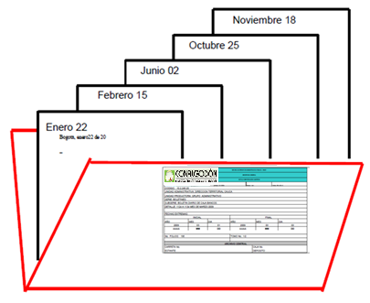
SECRETARÍA GENERAL
Dirección de Gestión y Archivos
Departamento de Archivo de Trámite
INTEGRACIÓN DE EXPEDIENTES
Paso 1
Paso 2
Ordenación documental
Los documentos se deben integrar al expediente de manera cronológica, es decir, el documento más antiguo es el primero y el de fecha más reciente es el último.
Los documentos deben archivarse en el expediente del asunto con el que tengan relación.
Ejemplo de una terminación de obra
Avisto de terminación de obra.
Acta de verificación física del inmueble .
Fianza de vicios ocultos.
Acta de extinción de obligaciones y derechos.
Oficio de cancelación de la garantía de vicios ocultos .
Los expedientes deben contener la carátula de identificación

Slide 13
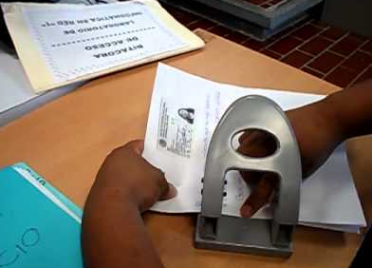
SECRETARÍA GENERAL
Dirección de Gestión y Archivos
Departamento de Archivo de Trámite
Continuidad del Paso 2
Para perforar los documentos, tenga presente que:
• Los márgenes del documento deben ser considerados en la elaboración del documento, teniendo como mínimo 3 cm en el margen izquierdo y derecho, y 2.5 cm en el margen superior e inferior.
• Si el documento no cuenta con los márgenes propuestos, este se pondrá en un protector de hojas.
En el caso de expedientes que excedan los 3 cm, se deberá dividir en legajos,
Ejemplo: 1 de 2; 3 de 8; 5 de 5

Slide 14
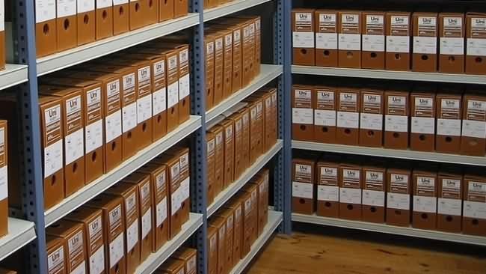
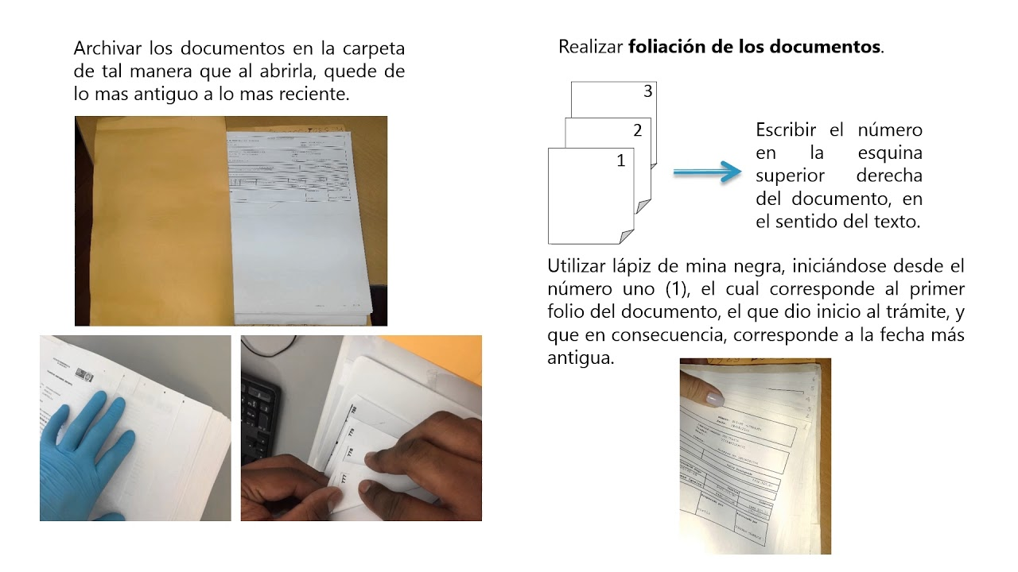
SECRETARÍA GENERAL
Dirección de Gestión y Archivos
Departamento de Archivo de Trámite
Paso 3
Paso 4
Foliación
Una vez cerrado el expediente, realice la foliación de los documentos que lo integran, enumerando con lápiz las fojas útiles en el extremo superior derecho, de forma legible, sin enmendaduras, empezando por el documento más antiguo hasta el más reciente. La foliación debe ser consecutiva de 1 a n independientemente del número de legajos, por Ejemplo. Legajo 1 Folio 1-200, Legajo 2 Folio 201-400.
Instalación de expedientes
1a
Izquierda
Derecha
2b
3c
Los expedientes se archivan en orden alfabético por series, de izquierda a derecha, iniciando siempre por el espacio superior de cada estante o gaveta.
Se debe identificar de manera secuencial cada archivero utilizando números naturales; para los estantes o gavetas se utilizaran las letras del alfabeto, de arriba hacia abajo y/o de izquierda a derecha.

Slide 15
SECRETARÍA GENERAL
Dirección de Gestión y Archivos
Departamento de Archivo de Trámite
Instrumentos de control y consulta archivística

Slide 16
SECRETARÍA GENERAL
Dirección de Gestión y Archivos
Departamento de Archivo de Trámite
Identificación
Jerarquización
Capacitación
Asesoría
Verificación
Codificación
Formalización
Validación
Etapas para la implementación de los
Instrumentos de control y consulta archivística

Slide 17
SECRETARÍA GENERAL
Dirección de Gestión y Archivos
Departamento de Archivo de Trámite
Instrumentos control archivístico

Slide 18
SECRETARÍA GENERAL
Dirección de Gestión y Archivos
Departamento de Archivo de Trámite
Los instrumentos de control y consulta archivística
Propician la organización, conservación y localización expedita de los documentos en los archivos de trámite y concentración.
Cuadro General de Clasificación Archivística
Catálogo de Disposición Documental
Inventarios documentales(Inventario general, de transferencia y de baja.)

Slide 19
SECRETARÍA GENERAL
Dirección de Gestión y Archivos
Departamento de Archivo de Trámite
Cuadro General de Clasificación archivística
Es un instrumento técnico que refleja la estructura de un archivo con base en las atribuciones y funciones de cada sujeto obligado; es decir, define la clasificación y ordenamiento de los documentos que produce cada institución.

Slide 20
SECRETARÍA GENERAL
Dirección de Gestión y Archivos
Departamento de Archivo de Trámite
Catálogo de disposición documental
Es el instrumento para llevar a cabo la valoración de los documentos, se elabora con información proporcionada por los productores, analizada y valorada por el Área Coordinadora de Archivos y aprobada por el Comité de Archivos.

Slide 21
SECRETARÍA GENERAL
Dirección de Gestión y Archivos
Departamento de Archivo de Trámite
Instrumentos consulta archivística

Slide 22
SECRETARÍA GENERAL
Dirección de Gestión y Archivos
Departamento de Archivo de Trámite
Guía simple de archivos
En el se describen las series correspondientes a un archivo, permitiendo su localización, transferencia o baja documental.
Los elementos de descripción se agrupan en dos áreas, basados en la norma internacional de descripción ISAD-G:
Identificación
Contexto

Slide 23
SECRETARÍA GENERAL
Dirección de Gestión y Archivos
Departamento de Archivo de Trámite
Inventario general de expedientes
En el se registran todos los expedientes que produce una dependencia y en el que se indican sus valores (la utilidad o el uso que tiene el expediente), los plazos de conservación, así como su ubicación topográfica.

Slide 24
SECRETARÍA GENERAL
Dirección de Gestión y Archivos
Departamento de Archivo de Trámite
Inventario de expedientes de archivo
para transferencia primaria
Relación de expedientes de archivo, que han concluido su vigencia en el archivo de trámite, de acuerdo al catálogo de disposición documental y deberán ser trasladados de manera controlada y sistemática al archivo de concentración para su resguardo precautorio.

Slide 25
SECRETARÍA GENERAL
Dirección de Gestión y Archivos
Departamento de Archivo de Trámite
Inventario de expedientes de archivo
para transferencia secundaria
Relación de expedientes de archivo, que por contener valores secundarios (evidencial, testimonial e informativo), deberán trasladarse de manera controlada y sistemática al archivo histórico para su conservación permanente.

Slide 26
SECRETARÍA GENERAL
Dirección de Gestión y Archivos
Departamento de Archivo de Trámite
Inventario de expedientes de archivo
para baja documental
A través de dicho inventario se describen los expedientes que hayan prescrito en su vigencia, valores documentales y, en su caso, plazos de conservación; y que no posea valores históricos, de acuerdo con la Ley y las disposiciones jurídicas aplicables.

Slide 27
SECRETARÍA GENERAL
Dirección de Gestión y Archivos
Departamento de Archivo de Trámite
Inventario de eliminación de expedientes de comprobación administrativa inmediata y/o
apoyo informativo
Relación de expedientes que contienen documentos que son comprobantes de la realización de un acto administrativo inmediato, o bien aquellos documentos que sirven de ayuda a la gestión administrativa, sin que hayan sido producidos por el área.

Slide 28
SECRETARÍA GENERAL
Dirección de Gestión y Archivos
Departamento de Archivo de Trámite
Catálogo de disposición documental
Dicho procedimiento debe ser de esa manera porque de lo que en él se consigue se decidirá el destino final de los documentos. Esto quiere decir que el Catálogo nace de lo que en archivística se conoce como valoración primaria, que es la tarea de asignar valores a los documentos, así como determinar su vigencia, la clasificación de la información y destino final que se le dará a los expedientes de cada una de las series, además de que porción y mediante que técnica se seleccionarán los documentos si es que no se conservarán todos los que se le integran en el trámite. Pero, además de la información que se consiga en el Catálogo tiene una utilidad práctica para el archivista en su quehacer cotidiano porque permite establecer la relación entre todos los elementos que lo integran; prácticamente muestra como una radiografía de la estructura del fondo documental.

